Slide 1
Programmieren mit Java

Slide 2
Konvention
Klassennamen fangen mit einem Großbuchstaben an
Methoden schreibt man mit Kleinbuchstaben
Attribute schreibt man mit Kleinbuchstaben
Attribute sollten immer private sein

Slide 3

C
Maschinencode
int c = a + b;
8B 45 F8
8B 55 FC
01 D0
89 45 F4
Compiler
Problem: Ist nur auf einem System ausführbar, da Maschinencode generiert wird

Slide 4
Bytecode
Java
Public static void main (java.lang.String []);
Descriptor: ([java /lang/String;])V
Flags: ….
Code ….
Stack ….
.
.
.
Vorteil:
- Läuft in der JVM -> wird nicht direkt ausgeführt, sondern läuft auf einer Virtuellen Maschine
- Bei Fehlern stürzt Computer nicht ab sondern nur die JVM und Computer läuft weiter.
- Kompatibilität
- OOP

Slide 5
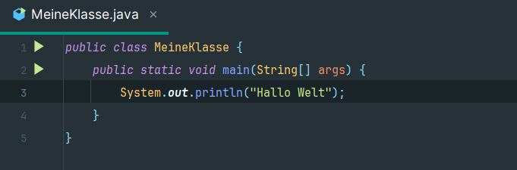
Dateiname == Klassenname
Klassenname
Einstiegspunkt eines Java Projektes
Codeblock

Slide 6
Objektorientierte Programmierung (OOP)
Moderner Programmierstil bei dem sich der Code um Objekte und Daten organisiert
Programmiersprachen : Java, Python, C++
OOP geht es um Objekte die zusammenarbeiten
Vorteile
Sehr nah am menschlichen Denken
Klar nachvollziehbare Struktur

Slide 7
Unterschied zwischen Klasse und OOP
Klassen | Objekte
Ist ein Bauplan (eine Vorlage) für ein Objekt | Stammt von einer definierten Klasse ab
Definiert - Attribute - Methoden die jedes Objekt haben muss | Bei einem Objekt haben die Attribute immer bestimmte Werte

Slide 8
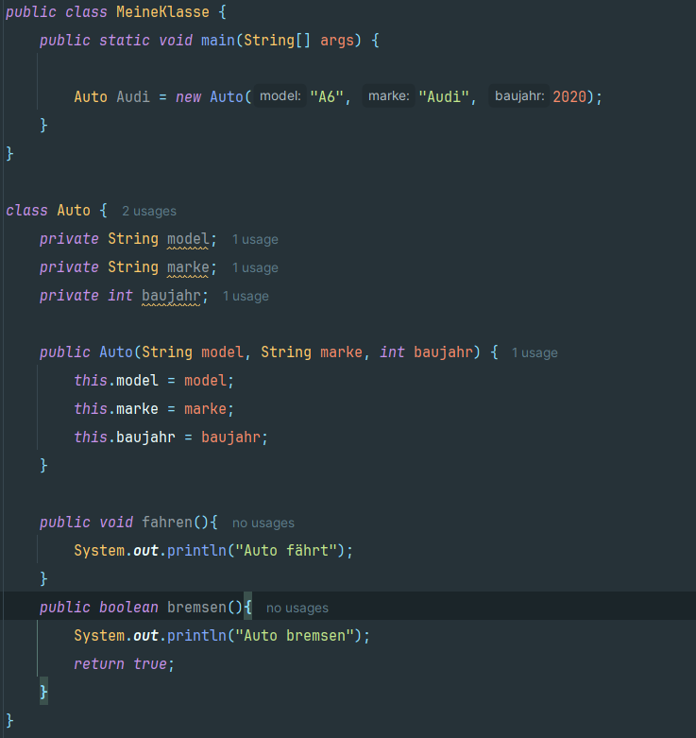
Beispiel Klasse
Auto
- modell: String
- marke: String
- baujahr: int
fahren():void
bremsen():boolean
Beispiel Objekt von der Klasse
Auto
A6
Audi
2020
fahren():void
bremsen():boolean

